Slide 1
IllegalArgumentException
Kateryna Biloborodova

Slide 2
An IllegalArgumentException is thrown in order to indicate that a method has been passed an illegal argument.
This exception extends the RuntimeException class and thus, belongs to those exceptions that can be thrown during the operation of the Java Virtual Machine (JVM).
It is one of the most common exceptions in Java.
Notes:
Исключение IllegalArgumentException выбрасывается для того, чтобы указать, что методу был передан недопустимый аргумент.
Это исключение расширяет класс RuntimeException и, таким образом, относится к тем исключениям, которые могут быть выброшены во время работы виртуальной машины Java (JVM).

Slide 3
Reasons for java.lang.IllegalArgumentException
When Arguments out of range. For example, the percentage should lie between 1 to 100. If the user entered 101 then an IllegalArugmentExcpetion will be thrown.
When argument format is invalid. For example, if our method requires date format like YYYY/MM/DD but if the user is passing DD/MM/YYYY. Then our method can’t understand then IllegalArugmentExcpetion will be thrown.
When a method needs non-empty string as a parameter but the null string is passed.
Notes:
Причины возникновения:
Когда аргументы выходят за пределы диапазона. Например, процент должен лежать в диапазоне от 1 до 100. Если пользователь ввел 101, будет выброшено сообщение IllegalArugmentExcpetion.
Когда формат аргумента недопустим. Например, если наш метод требует формат даты YYYY/MM/DD, но пользователь передает YYYY-MM-DD. Тогда наш метод не сможет понять его, и возникнет ошибка IllegalArugmentExcpetion.
Когда методу требуется непустая строка в качестве параметра, но передается нулевая строка

Slide 4
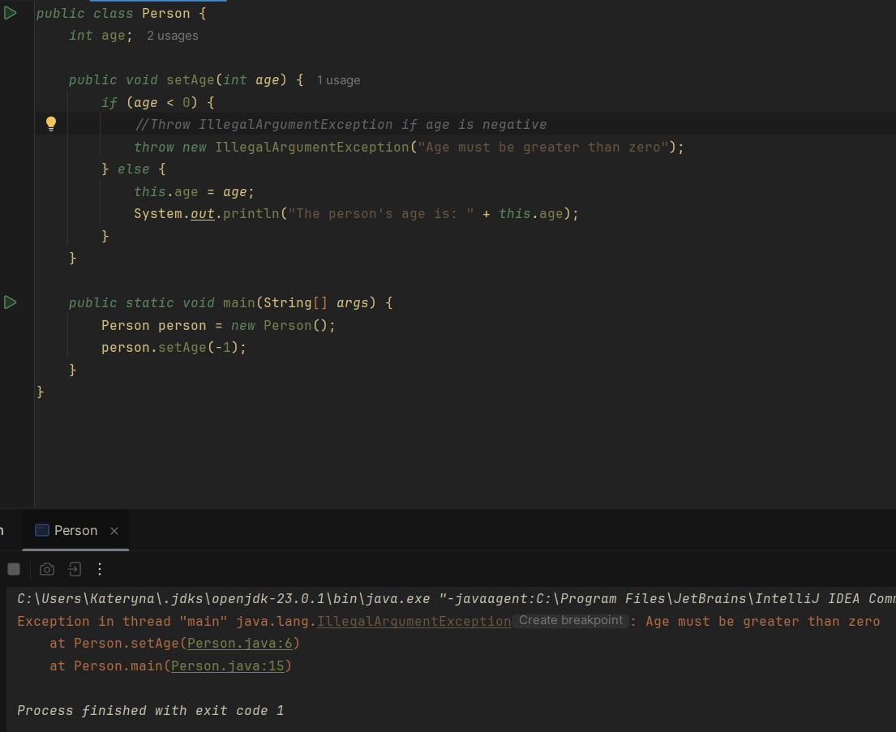
Example
In this example, the main() method calls the setAge() method with the age argument set
to -1.
Since setAge() expects aget to be a positive number, it throws an
IllegalArgumentException
Notes:
В этом примере метод main() вызывает метод setAge() с аргументом age, установленным в -1.
Поскольку setAge() ожидает, что age будет положительным числом, он выбрасывает IllegalArgumentException

Slide 5
Constructors
IllegalArgumentException() | Constructs an IllegalArgumentException with no detail message.
IllegalArgumentException(IntPtr, JniHandleOwnership) | A constructor used when creating managed representations of JNI objects; called by the runtime.
IllegalArgumentException(String, Throwable) | Constructs a new exception with the specified detail message and cause.
IllegalArgumentException(String) | Constructs an IllegalArgumentException with the specified detail message
IllegalArgumentException(Throwable) | Constructs a new exception with the specified cause and a detail message of (cause==null ? null : cause.toString()) (which typically contains the class and detail message of cause).
Notes:
IllegalArgumentException() - без подробного сообщения.
IllegalArgumentException(IntPtr, JniHandleOwnership) - Конструктор, используемый при создании управляемых представлений объектов JNI; вызывается средой выполнения.
IllegalArgumentException(String, Throwable) - Создает новое исключение с указанным подробным сообщением и причиной.
IllegalArgumentException(String) - Конструирует исключение IllegalArgumentException с указанным подробным сообщением.
IllegalArgumentException(Throwable) - Создает новое исключение с указанной причиной и подробным сообщением (cause==null ? null : cause.toString()) (которое обычно содержит класс и подробное сообщение причины).

Slide 6
Best Practices to Handle IllegalArgumentException
Validate Inputs Early: Perform input validation at the start of a method to catch issues early.
Use Descriptive Messages: Provide clear error messages to help identify the cause of the exception.
Document Preconditions: Clearly outline expected argument types and ranges in the method's documentation.
Throw Specific Exceptions: Use exceptions like NullPointerException or others that fit the context better when applicable.
Custom Handling: Implement custom exception handling to encapsulate details and address application-specific needs.
Notes:
Лучшие методы работы с IllegalArgumentException:
Заранее проверьте исходные данные: Выполняйте проверку ввода в начале метода, чтобы выявить проблемы на ранней стадии.
2. Используйте описательные сообщения: Предоставляйте понятные сообщения об ошибках, чтобы помочь определить причину исключения.
3. Предпосылки документа: Четко определите ожидаемые типы и диапазоны аргументов в документации метода.
4. Бросайте специфические исключения: При необходимости используйте исключения типа NullPointerException или другие, которые лучше подходят к контексту.
5. Индивидуальная обработка: Реализуйте пользовательскую обработку исключений для инкапсуляции деталей и удовлетворения специфических потребностей приложения.

Slide 7
Sources:
https://www.javatpoint.com/
https://rollbar.com/
https://www.tutorialspoint.com/
https://learn.microsoft.com/
Notes:
https://www.javatpoint.com/
https://rollbar.com/
https://www.tutorialspoint.com/
https://learn.microsoft.com/

Slide 8
Quiz

Slide 9
What type of exception is IllegalArgumentException?
Checked exception
b) Unchecked exception (RuntimeException)
c) Error
d) None of the above
Notes:
К какому типу относится исключение IllegalArgumentException?
a) Проверенное исключение
b) Непроверенное исключение (RuntimeException)
c) Ошибка
d) Ничего из вышеперечисленного

Slide 10
What type of exception is IllegalArgumentException?
Checked exception
b) Unchecked exception (RuntimeException)
c) Error
d) None of the above
Notes:
К какому типу относится исключение IllegalArgumentException?
a) Проверенное исключение
b) Непроверенное исключение (RuntimeException)
c) Ошибка
d) Ничего из вышеперечисленного

Slide 11
Which of the following is a valid reason for throwing an IllegalArgumentException?
The argument is out of range (e.g., percentage greater than 100)
b) The argument is null when a non-empty string is expected
c) The argument format is invalid (e.g., date in the wrong format)
d) All of the above
Notes:
Что из перечисленного ниже является уважительной причиной для выброса IllegalArgumentException?
a) Аргумент выходит за пределы диапазона (например, процент больше 100)
b) Аргумент равен null, когда ожидается непустая строка
c) Неверный формат аргумента (например, дата в неправильном формате)
d) Все вышеперечисленное

Slide 12
Which of the following is a valid reason for throwing an IllegalArgumentException?
The argument is out of range (e.g., percentage greater than 100)
b) The argument is null when a non-empty string is expected
c) The argument format is invalid (e.g., date in the wrong format)
d) All of the above
Notes:
Что из перечисленного ниже является уважительной причиной для выброса IllegalArgumentException?
a) Аргумент выходит за пределы диапазона (например, процент больше 100)
b) Аргумент равен null, когда ожидается непустая строка
c) Неверный формат аргумента (например, дата в неправильном формате)
d) Все вышеперечисленное

Slide 13
True/False Questions
The constructor IllegalArgumentException(String) allows the exception to be thrown with a custom detail message.
True
A method expecting a percentage between 1 and 100 should throw an IllegalArgumentException if a value greater than 100 is passed.
True
Notes:
1. Конструктор IllegalArgumentException(String) позволяет вызвать исключение с пользовательским подробным сообщением.
2. Метод, ожидающий процентное значение от 1 до 100, должен выбросить IllegalArgumentException, если передано значение больше 100.

Slide 14
Thanks

